Slide 1
Приложение “Пианино”
Федотова Дарья, Хлюстова Илона

Slide 2
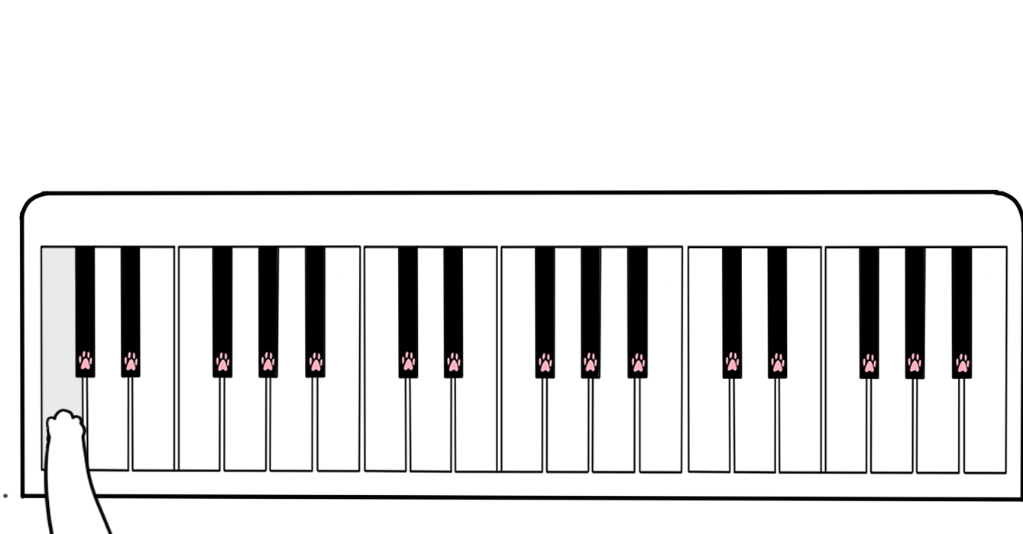
Идея
Что это? Синтезатор с 3 октавами, где управление происходит с помощью клавишной клавиатурой компьютера и воспроизводится звук нот, сыгранных на классическом фортепиано, из файловой системы. Создано для практики игры на фортепиано при отсутсвиии инструмента.

Slide 3
Реализация
Методы, которые осуществляют проигрывание звука, описаны в классе Music. Методы, которые осуществляют смену изображения фортепиано описаны в классе Music.
Для изображения клавиатуры фортепиано использовалось PyQT5. Для проигрывания звуков использовалась библиотека PyGame.
Для хранения звуков использовались файлы wav.

Slide 4
ОСНОВНАЯ АРХИТЕКТУРА
Программа строится на одном классе Music, который в себя включает:
А) def play_[нота] – смена изображений и воспроизведение музыки
Б) def release – изменение изображений в состоянии покоя
В) def KeyPressEvent – название говорить само за себя
Г) def KeyReleaseEvent – вызов release

Slide 5
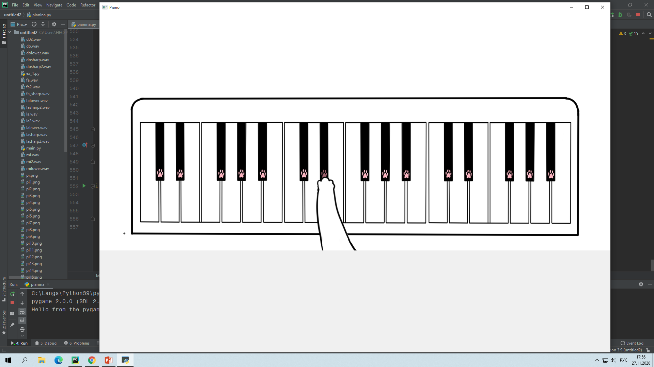
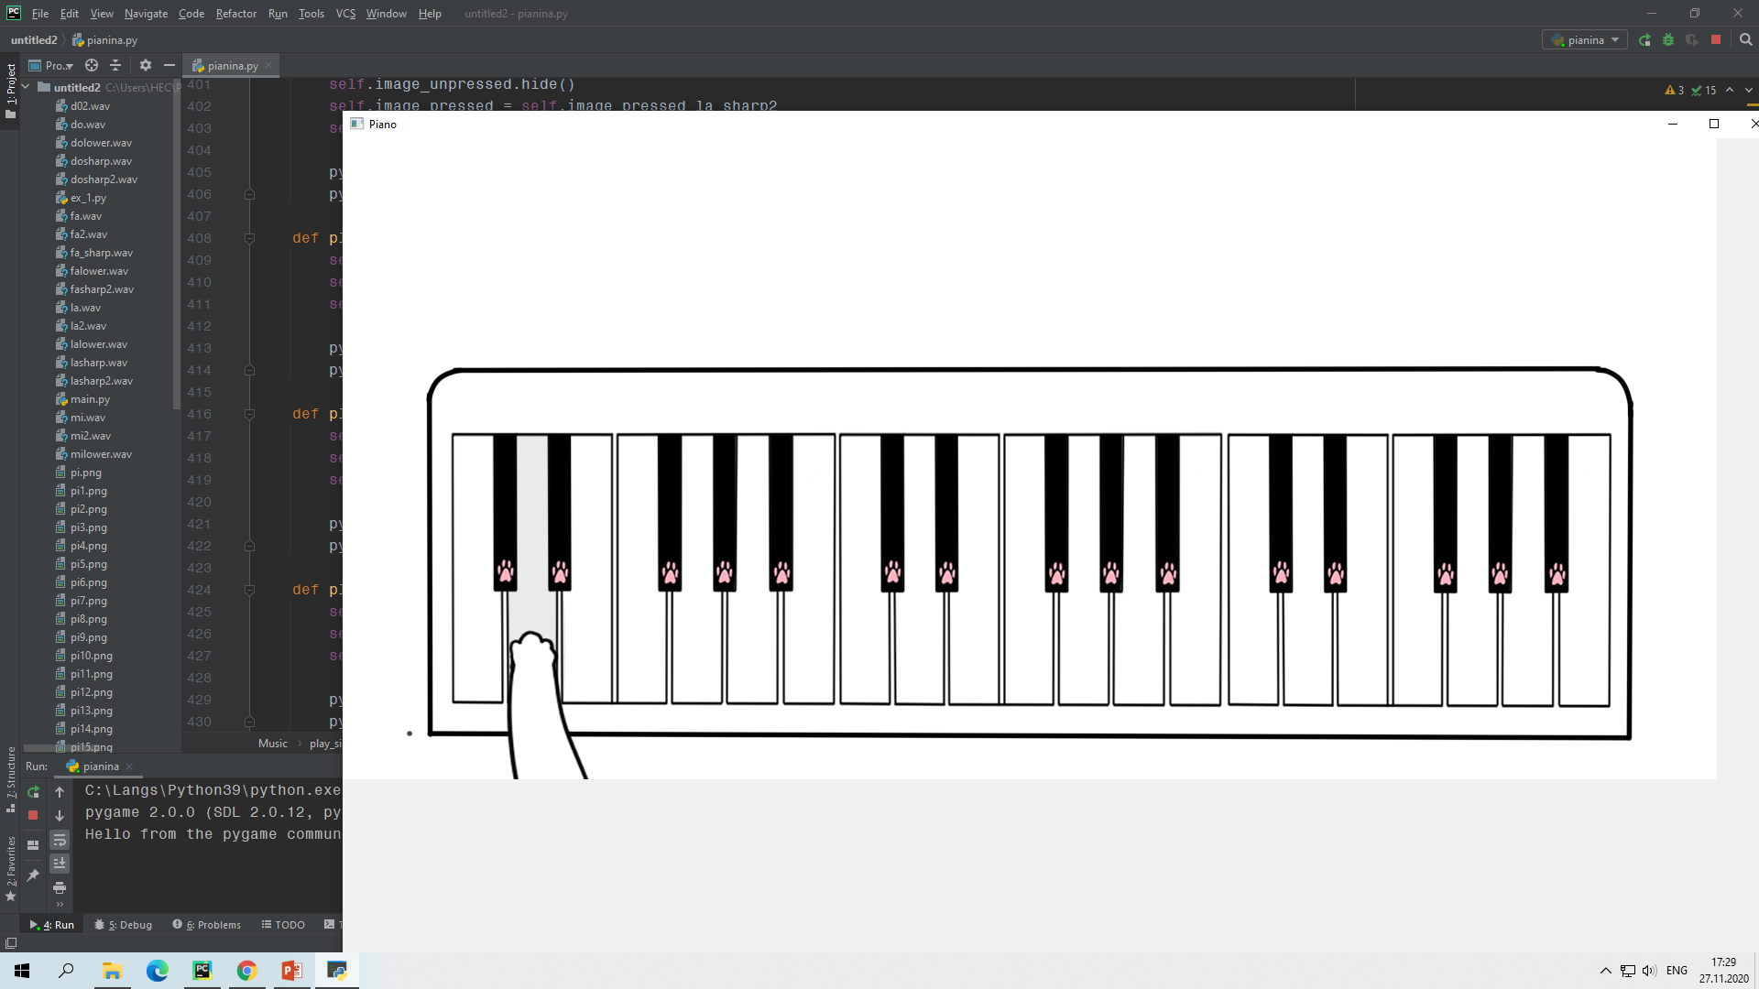
Немного самого приложения:
Не смотря на звук, что производится немного позже…оно работает
Честно

Slide 6
Заключение
В итоге, наша программа позволяет играть на “пианино”, при этом на экране происходит визуальная смена положения руки на клавиатуре, и это выглядит красиво.
Наш проект можно доработать, добавив звуки других инструментов, кроме фортепиано (f.e. клавесин, гармоника, классическая гитара и т.д.).
Также, можно дополнить архитектуру кода для еще большего удобства и логичности.
Выполняя данный проект мы получили навыки работы со звуком и с PyQT5.

